Slide 1
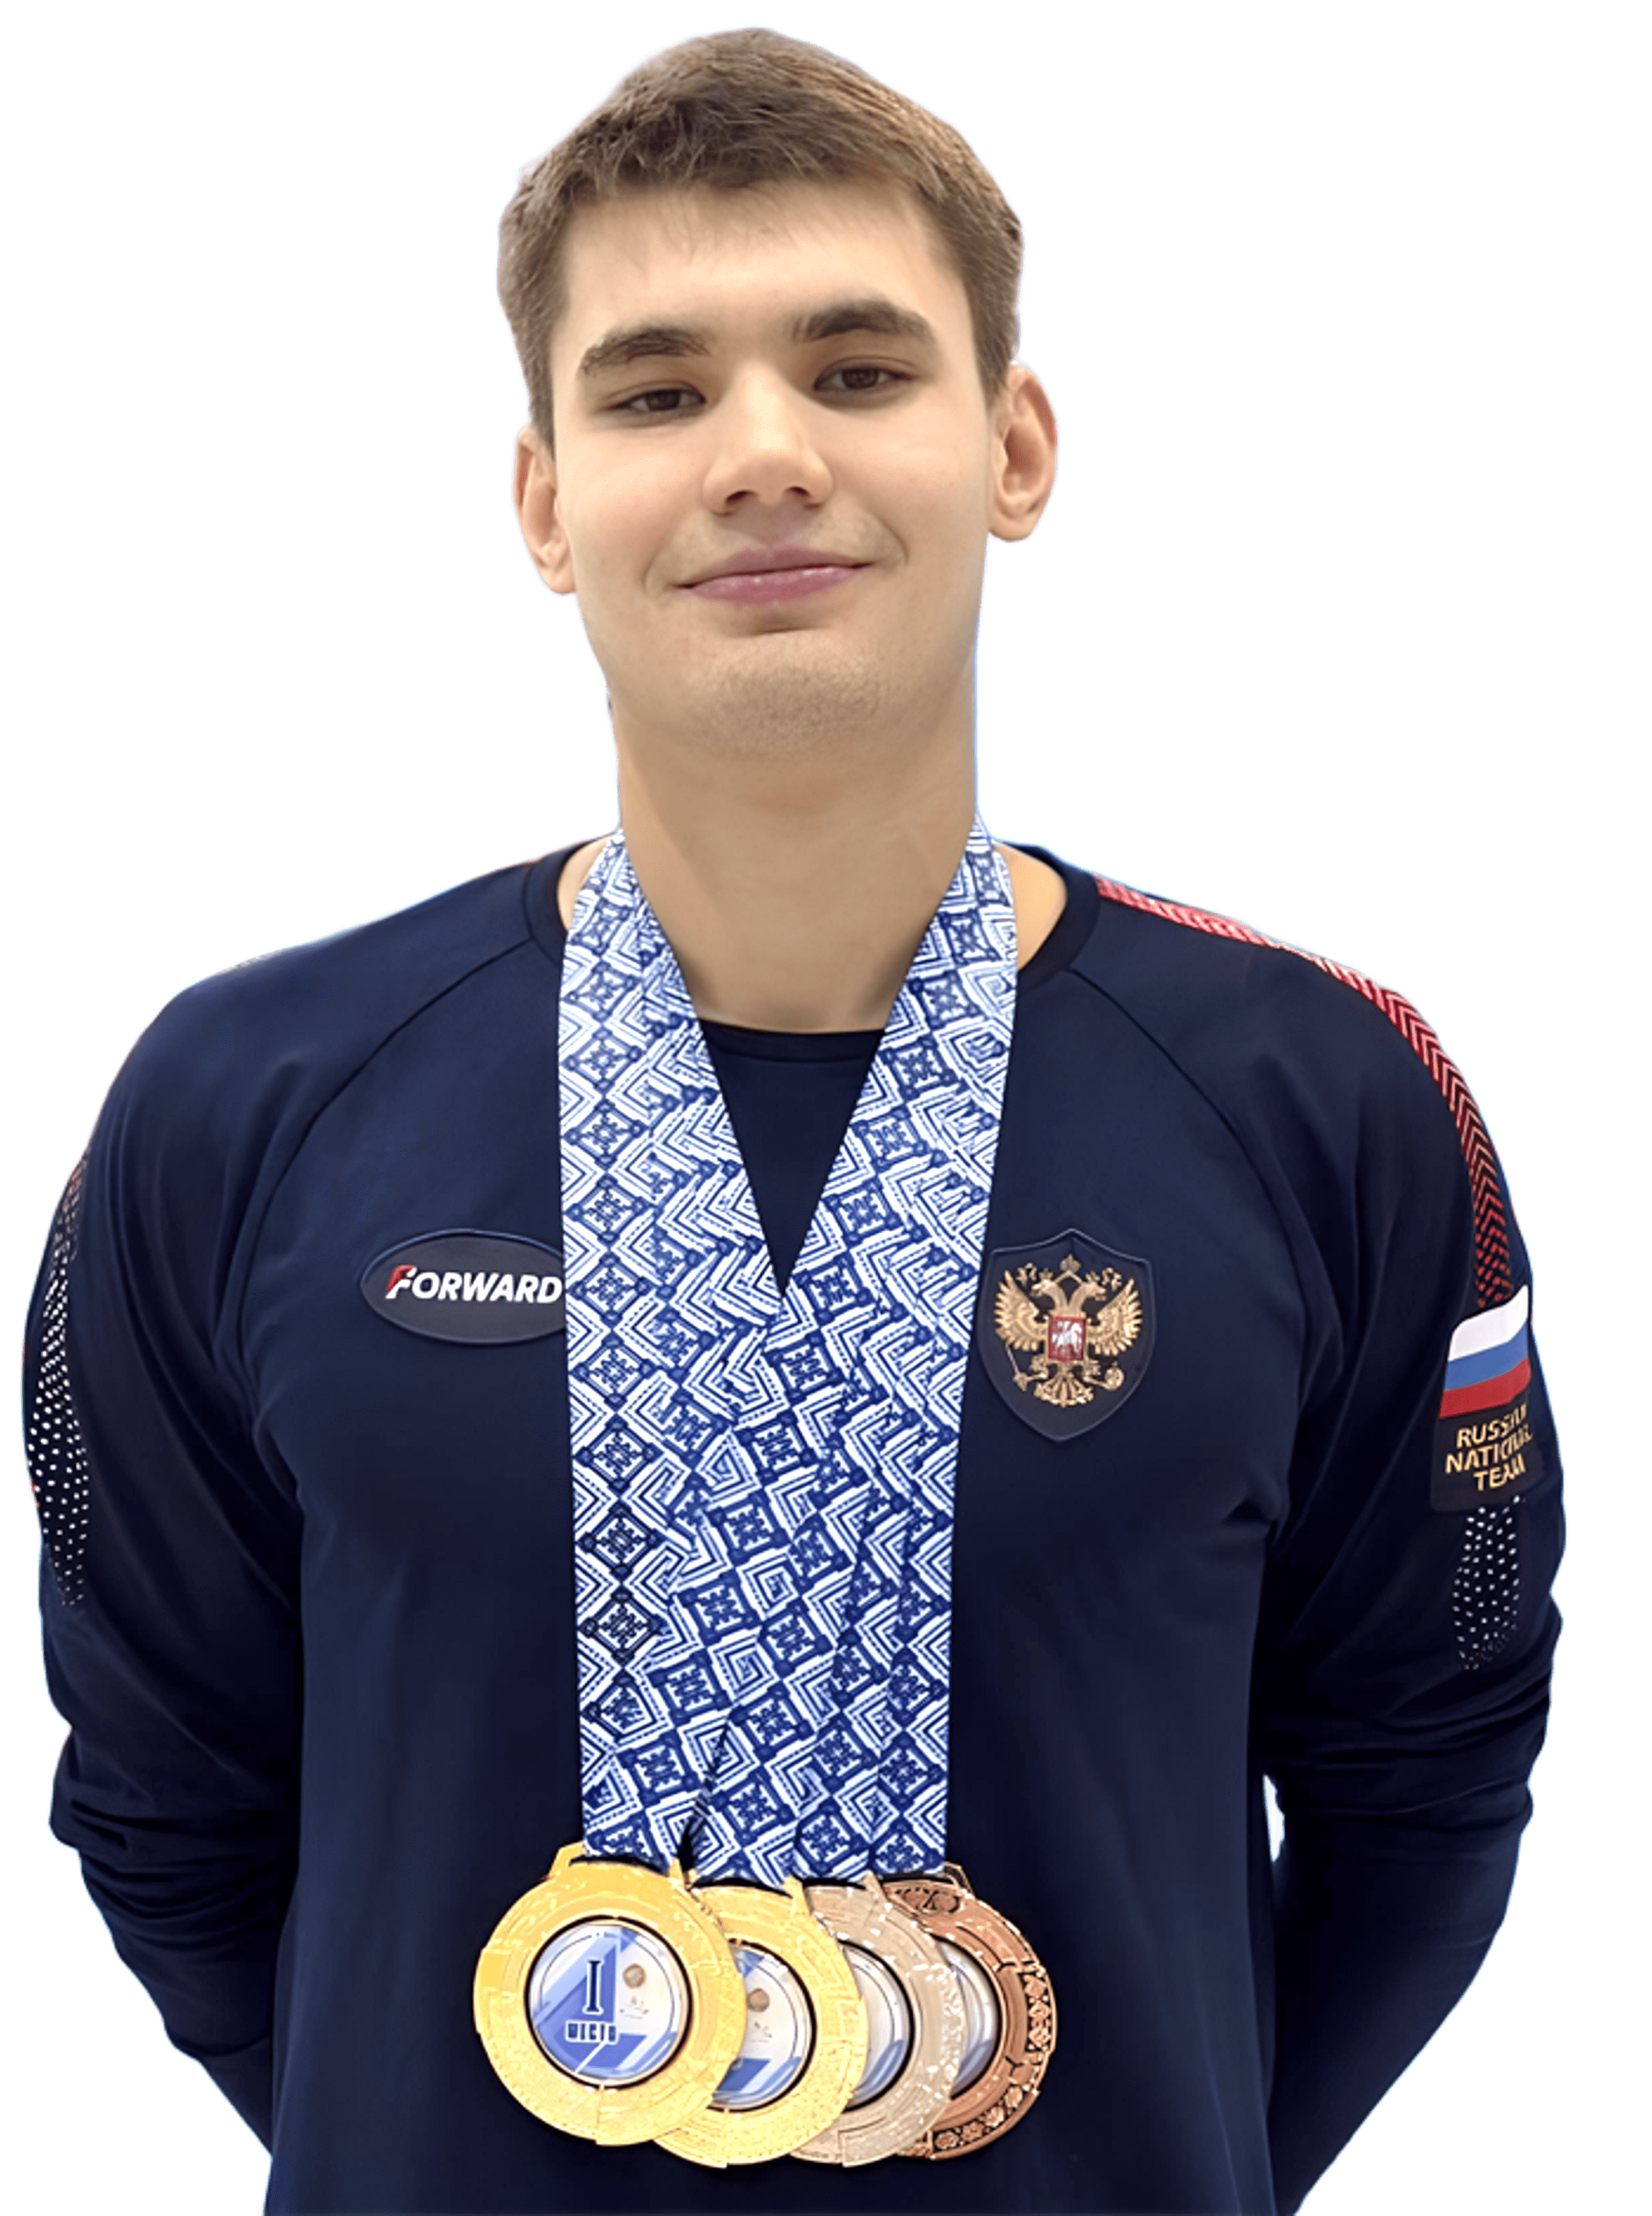
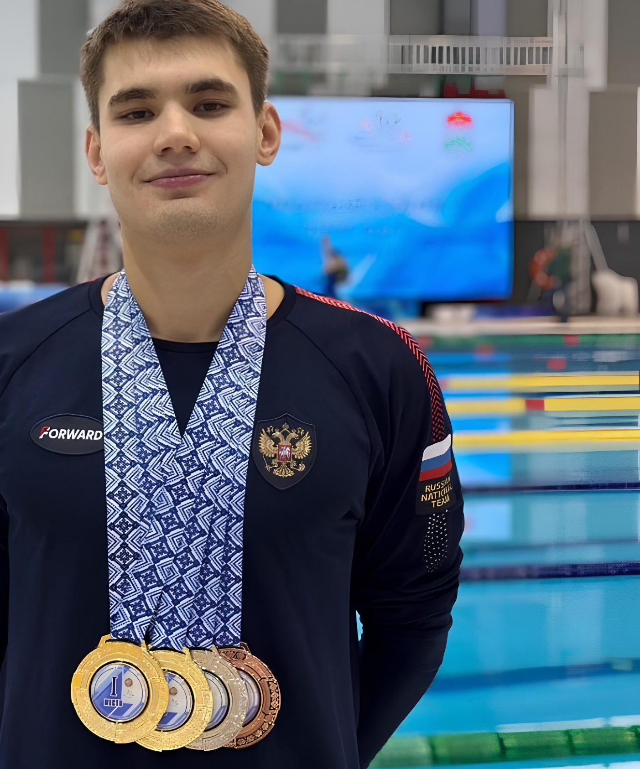
Быстрее, выше, сильнее —
вместе

Slide 2
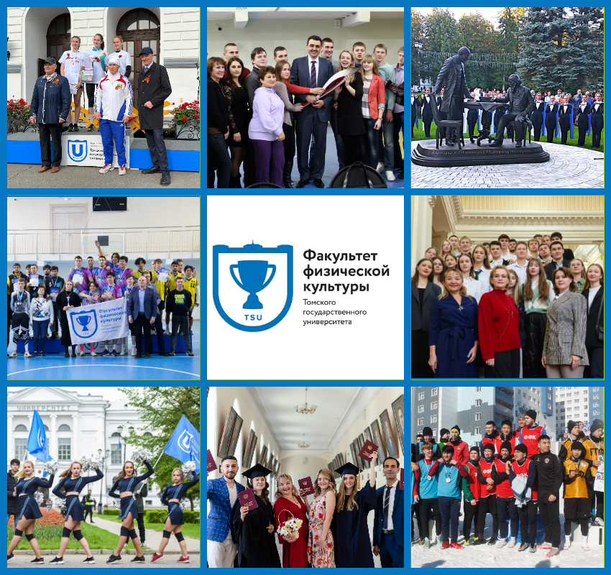
Факультет стремится стать научно-образовательным центром — лидером в своей области, генерирующим новые знания и продвигающим их в практику физкультурно-оздоровительной работы и спорта
Факультет физической культуры
Май 2025 г.

Slide 3
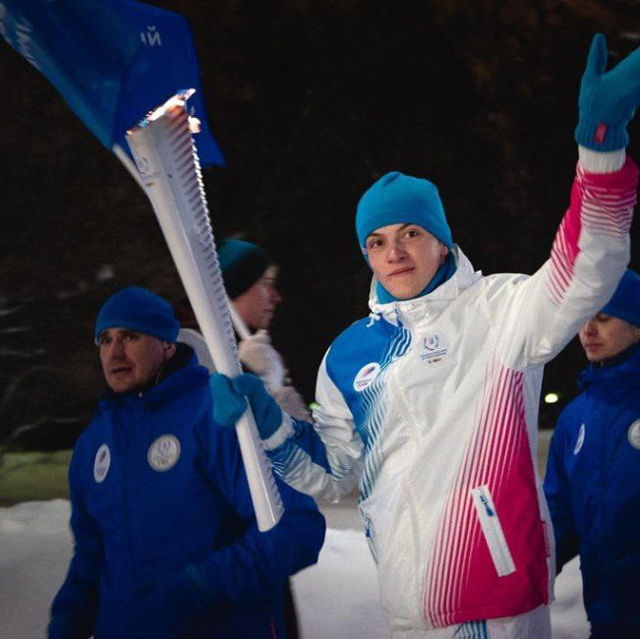
Факультет физической культуры
291
89
11
531
60
студент
иностранных студентов
профессоров
публикация в РИНЦ, Scopus и Web of Science за 5 лет
мастеров спорта
3
12
12
участника и призера Олимпийских игр
победителей и призеров чемпионатов мира и чемпионатов Европы
мастеров спорта международного класса
Факультет физической культуры
Май 2025 г.

Slide 4
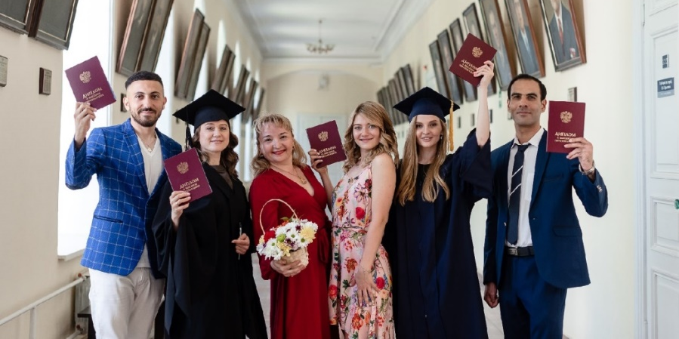
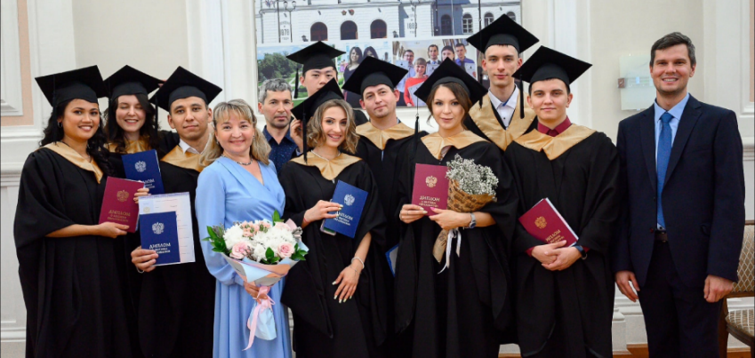
Образовательные программы факультета
Магистратура
49.03.01 «Физическая культура»
«Технологии физического воспитания и спортивного совершенствования»
Бакалавриат
Дополнительная программа профессиональной подготовки «Фитнес-тренер»
49.03.01 «Физическая культура»
«Технологии спортивной подготовки»
Факультет физической культуры
Май 2025 г.
4

Slide 5
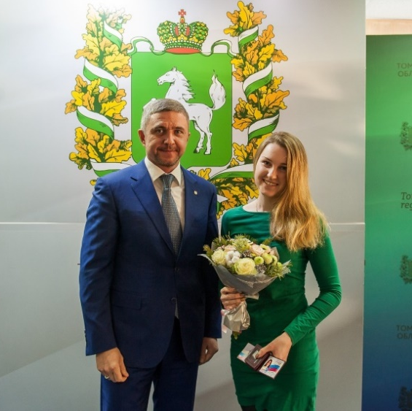
Сфера профессиональной деятельности выпускников кластера образовательных программ
Управление
Образование
Фитнес
Специалист комитета физической культуры и спорта
Тренер-преподаватель,
учитель физической культуры,
инструктор по физической культуре,
тренер по виду спорта
Фитнес-тренер
Факультет физической культуры
Май 2025 г.

Slide 6
Трудоустройство выпускников по профилю
Наименование направления подготовки / ОПОП | Доля выпускников, трудоустроенных по профилю программы, %
 | 2020 | 2021 | 2022 | 2023 | 2024
49.03.01 «Физическая культура» / «Технологии спортивной подготовки» | 80 | 64 | 70 | 75 | 87
49.04.01 «Физическая культура» / «Технологии физического воспитания и спортивного совершенствования» | 100 | 100 | 100 | 100 | 100
Факультет физической культуры
Май 2025 г.

Slide 7
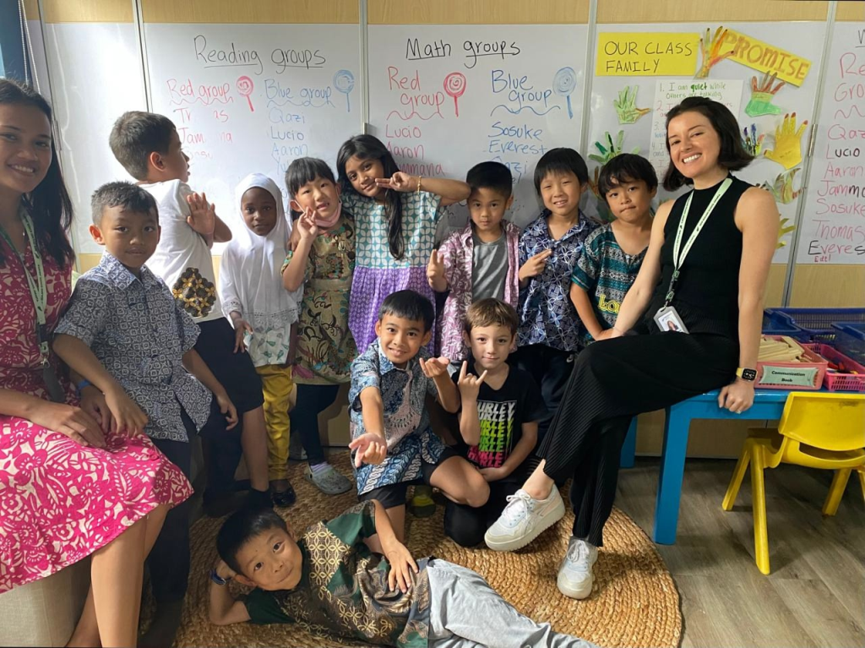
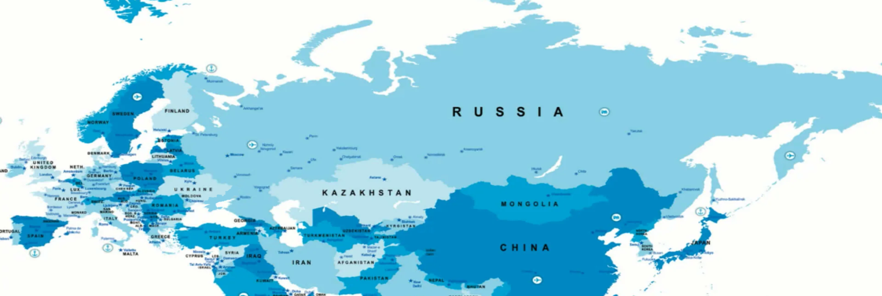
Организации-работодатели
Российская фитнес-корпорация Worldclass, г. Москва
МБУ ДО СШ олимпийского резерва № 1 г. Томска
ОГАУ Центр развития спортивной инфраструктуры, г. Иркутск
Школа фигурного катания для любителей «Silver skates», г. Караганда, Казахстан
ФГБУ «Центр спортивной подготовки сборных команд России», г. Москва
New Zealand School Jakarta, г. Джакарта, Индонезия
Даляньский политехнический университет, г. Далянь, провинция Ляонин, КНР
Факультет физической культуры
Май 2025 г.

Slide 8
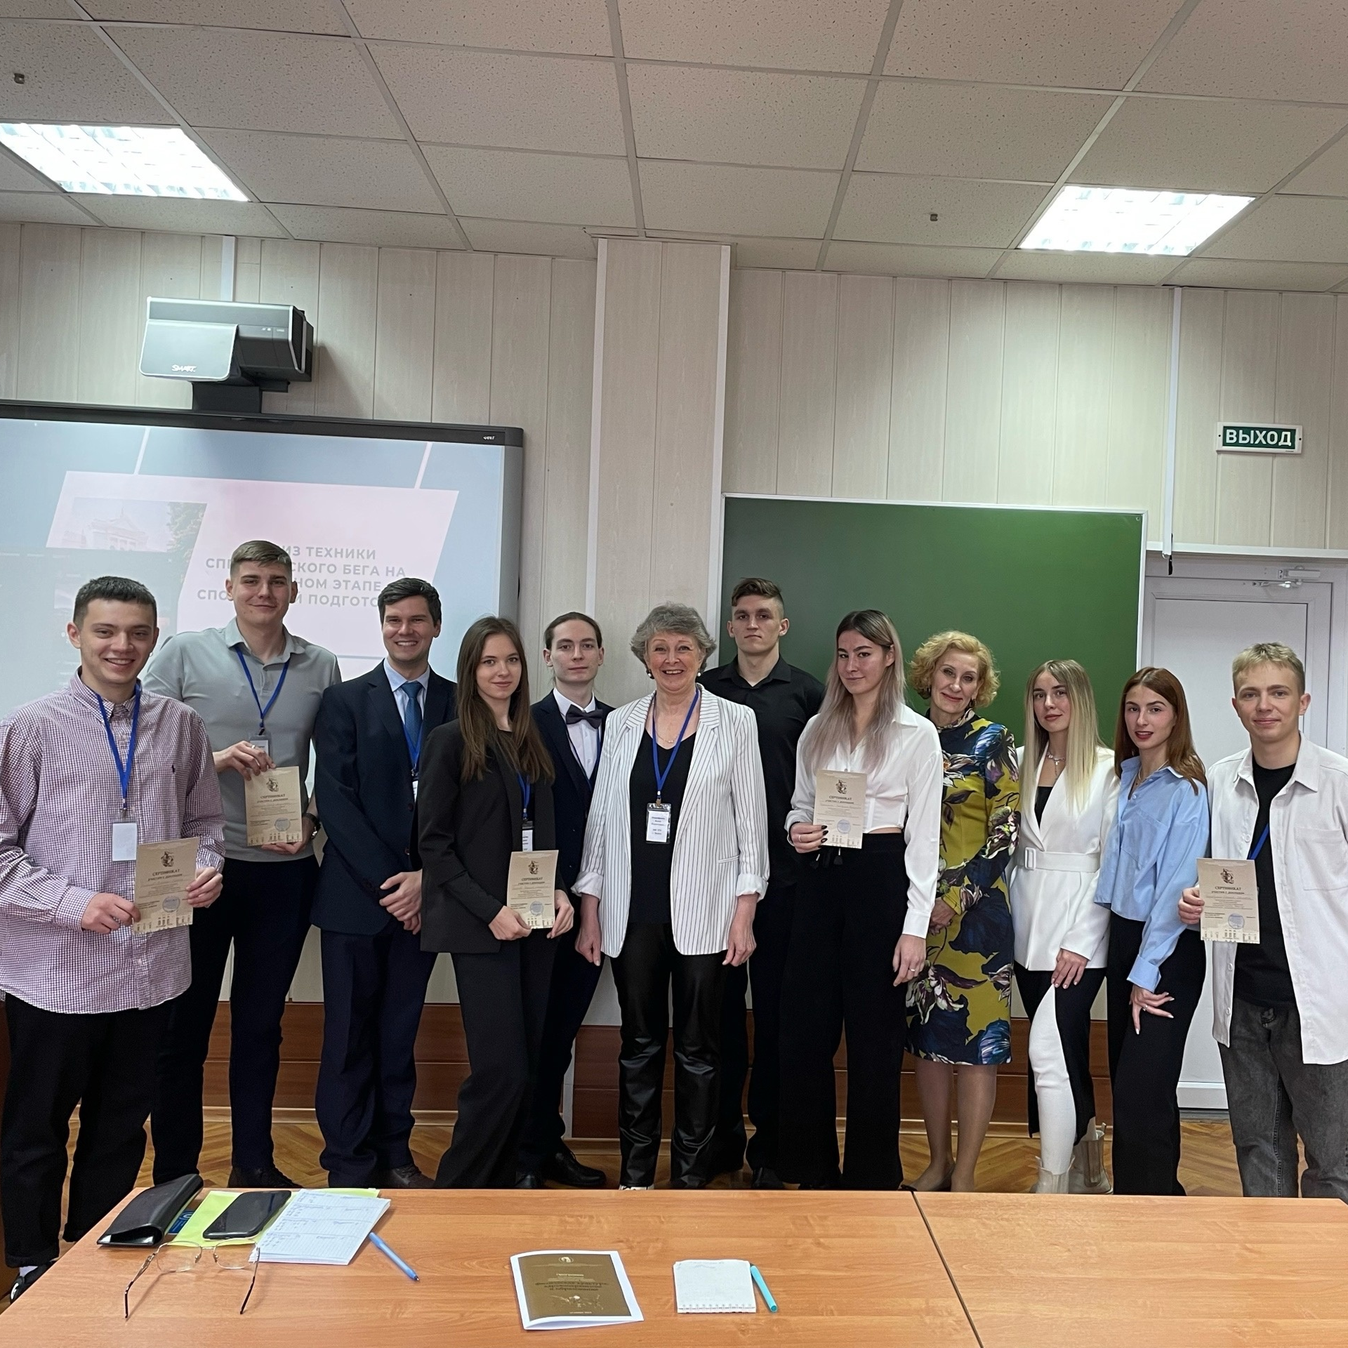
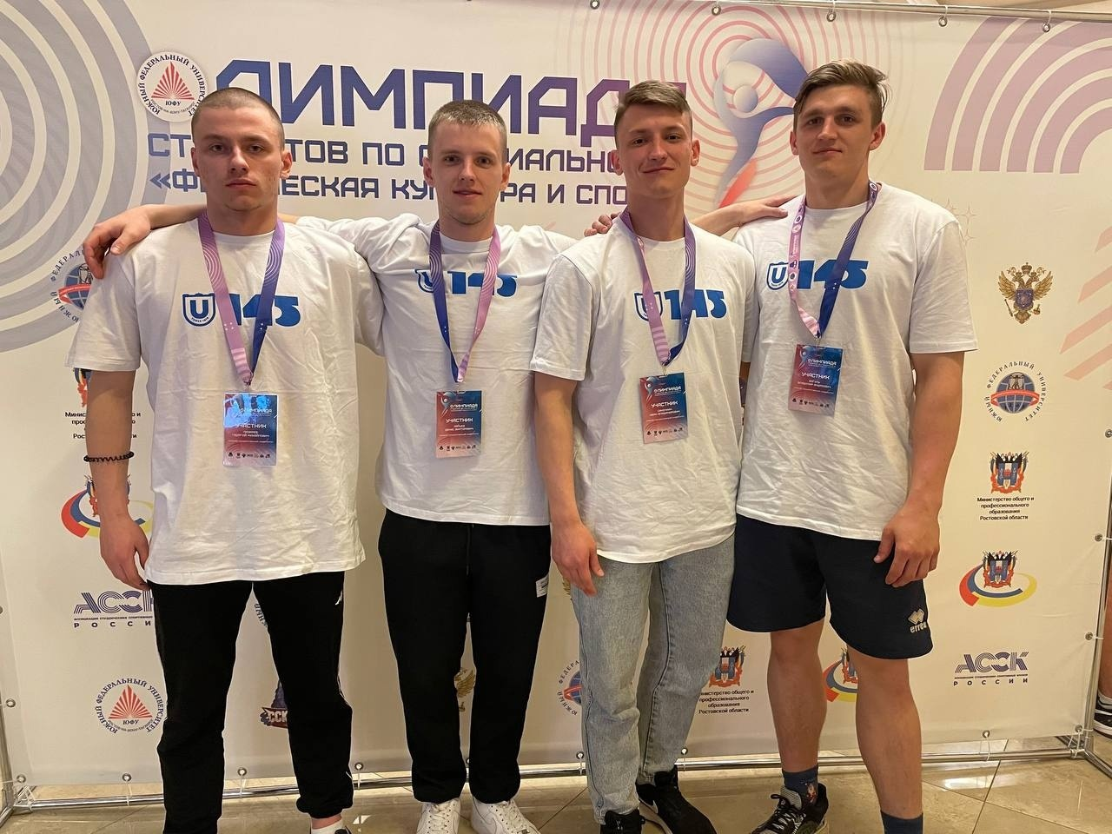
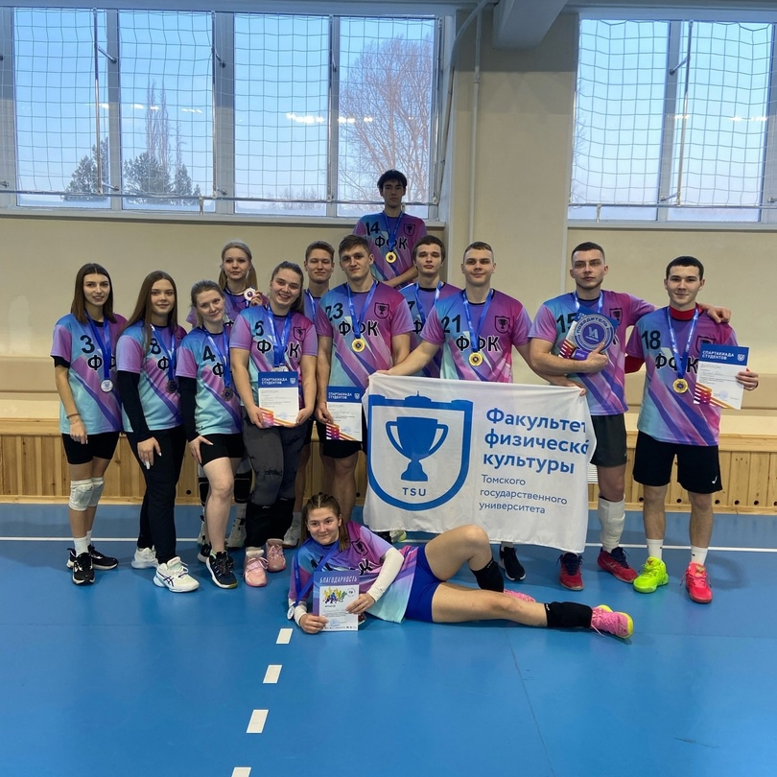
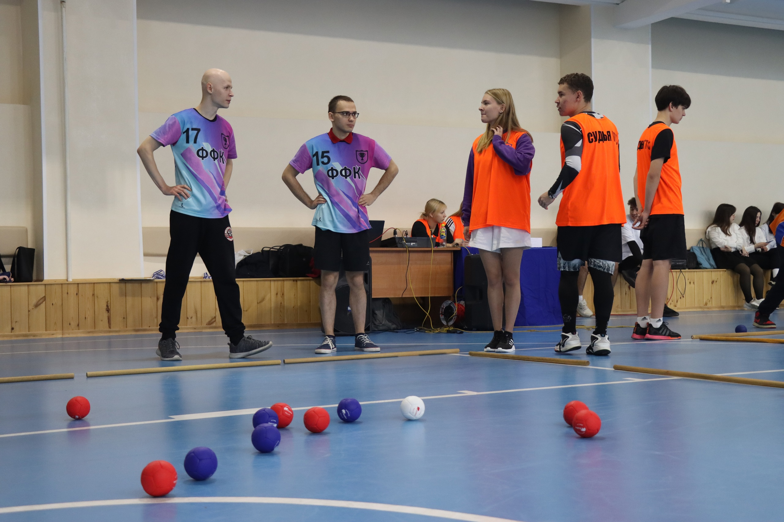
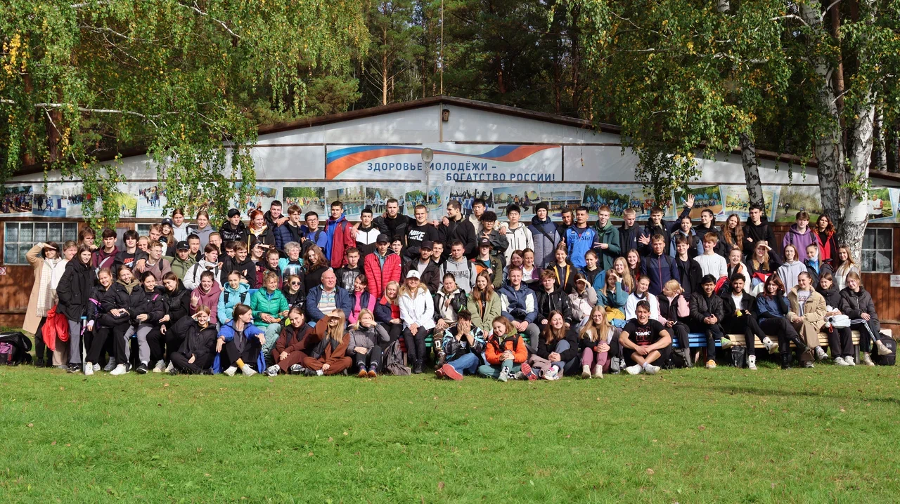
Участие студентов в реализации проектов
XI Международная олимпиада студентов по специальности «Физическая культура и спорт» Конкурс по профессии «Лучший специалист в области физической культуры и спорта», 2024
Международная научно-практическая конференция «Физическая культура, здравоохранение и образование» памяти В.С. Пирусского (ежегодно)
Спортивно-просветительский проект физкультурно-оздоровительной направленности «От доступного спорта к здоровому духу» (ежегодно)
«Фестиваль науки» (март 2025 г.)
«Круговая тренировка по-научному» (ежегодно)
Организация и проведение мероприятия «Посвящение первокурсников» (ежегодно)
Спартакиада ТГУ, Кубок первокурсника (ежегодно)
Факультет физической культуры
Май 2025 г.

Slide 9
Проекты с участием преподавателей, студентов бакалавриата и магистратуры
2 гранта Министерства науки и высшего образования РФ «Чемпионами станут лучшие, здоровыми будут все» (2021) «Здоровье для всех» (2024)
IX грантовый конкурс программы «Формула хороших дел» (2024) «Бегущий по ориентиру» (2024)
Росмолодёжь.Гранты Спортивно-просветительский проект физкультурно-оздоровительной направленности «От доступного спорта к здоровому духу», 3–4 ноября 2024 г.
Факультет физической культуры
Май 2025 г.

Slide 10
Анкетирование выпускников и работодателей
Бакалавриат
Магистратура
Оценка качества освоения образовательных программ студентами
84 %
77 %
Бакалавриат
Магистратура
Удовлетворенность качеством подготовки выпускников работодателями
90 %
90 %
Факультет физической культуры
Май 2025 г.

Slide 11
Международное сотрудничество
Партнеры за рубежом
Могилевский государственный университет имени А.А. Кулешова (Республика Беларусь)
Брестский государственный университет имени А.С. Пушкина (Республика Беларусь)
Аньшанский педагогический университет (Китай)
Шеньянский педагогический университет (Китай)
Старшая средняя школа Лунган, город Вэньчжоу, провинция Чжэцзян (Китай)
Совместные научные исследования и публикации
Стажировки преподавателей
Преподавание дисциплин
Научное руководство
Факультет физической культуры
Май 2025 г.

Slide 12
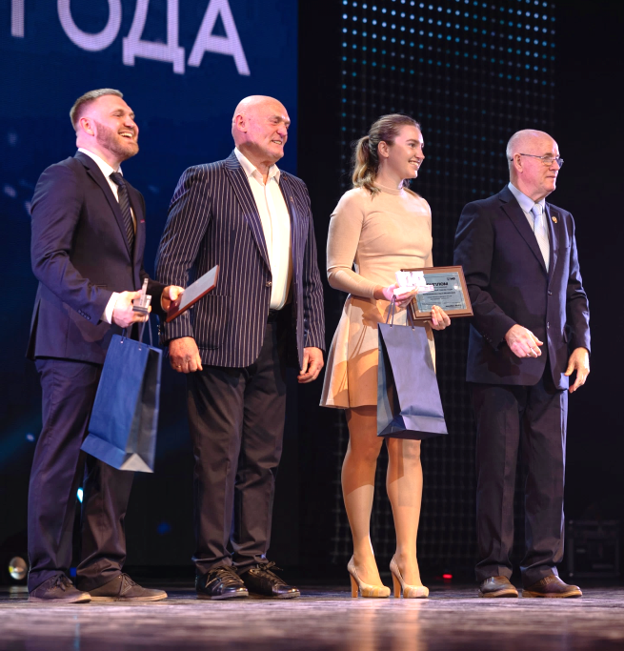
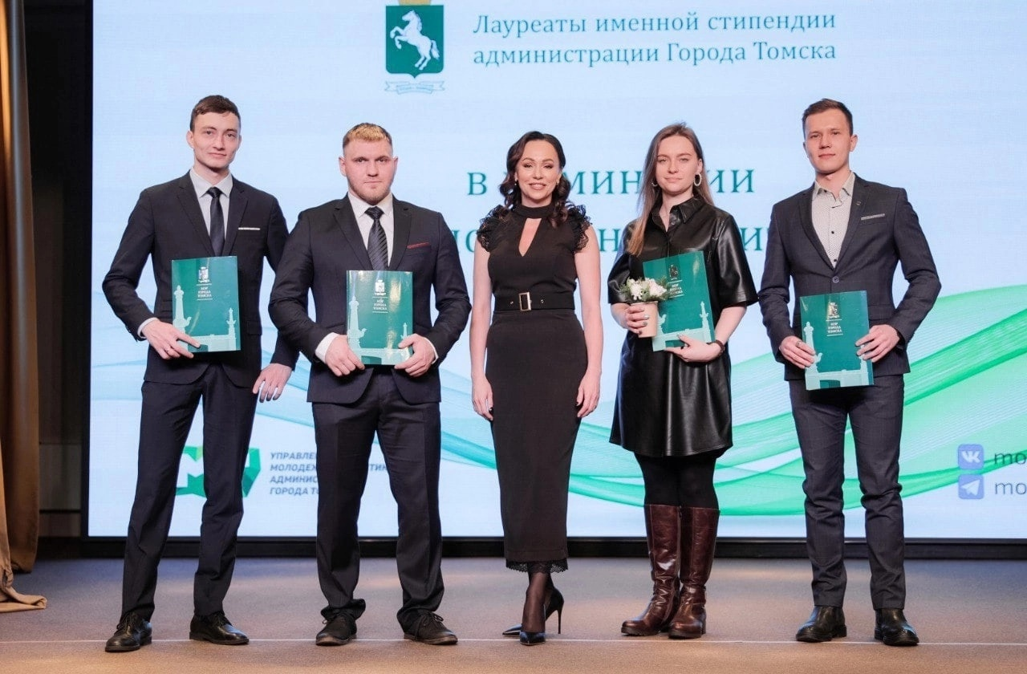
Достижения студентов
Стипендии и премии (2020–2024 гг.)
Стипендия Президента Российской Федерации (12)
Стипендия Правительства Российской Федерации (12)
Стипендия Фонда Потанина (2)
Повышенная государственная академическая стипендия (60)
Стипендия Администрации города Томска (10)
Олимпиады
Победа в отдельных номинациях и 2 общекомандное место в XI Международной олимпиаде студентов по специальности «Физическая культура и спорт»
Конкурс по профессии «Лучший специалист в области физической культуры и спорта», 2024 г.
Факультет физической культуры
Май 2025 г.

Slide 13
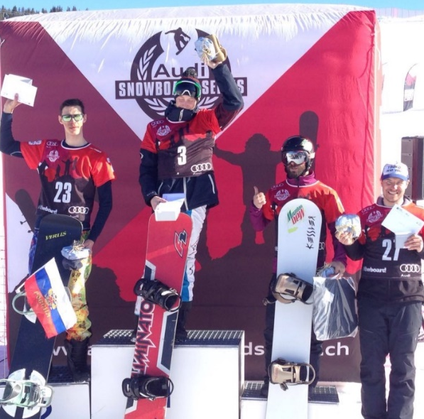
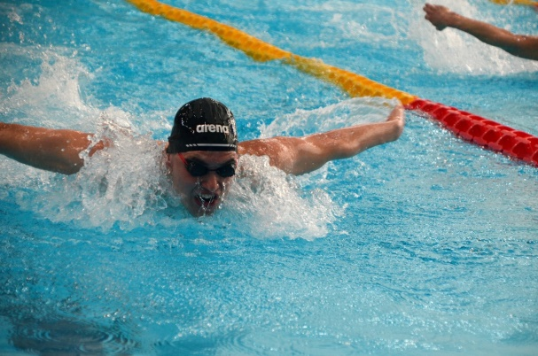
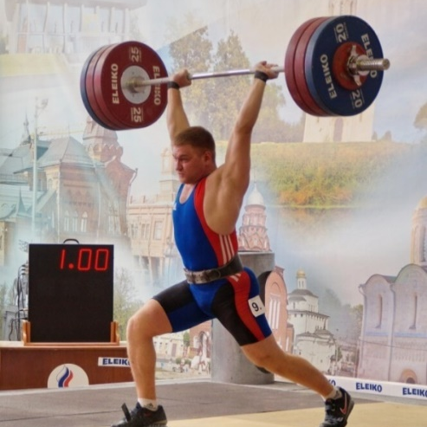
Студенты — победители и призеры (2020–2025 гг.) соревнований
сурдлимпийских игр (1)
чемпионатов мира ( 4)
чемпионатов и кубков Европы (2)
международного уровня (8)
всероссийского уровня (35)
регионального уровня (63)
Факультет физической культуры
Май 2025 г.

Slide 14
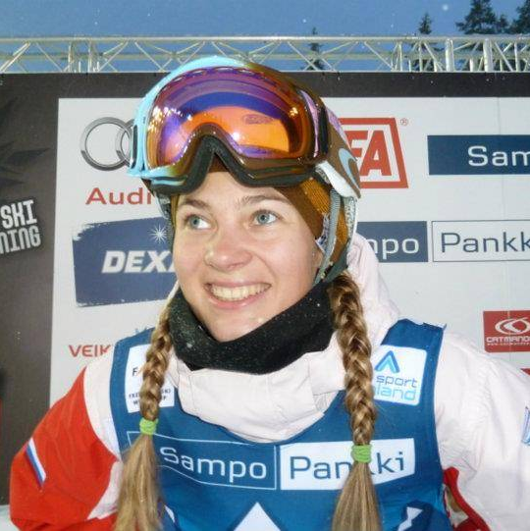
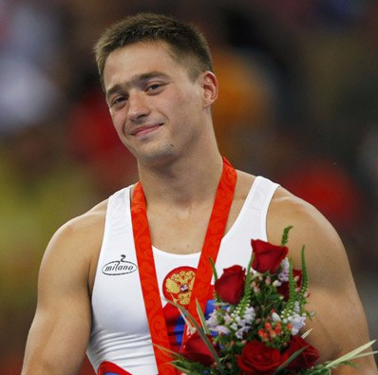
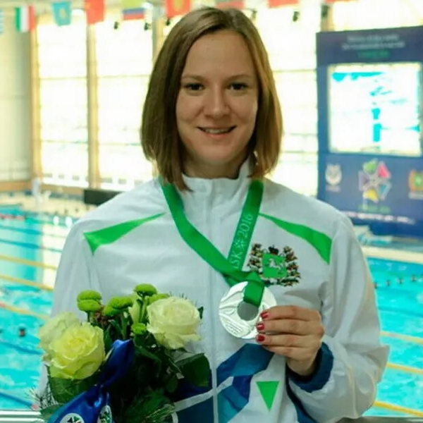
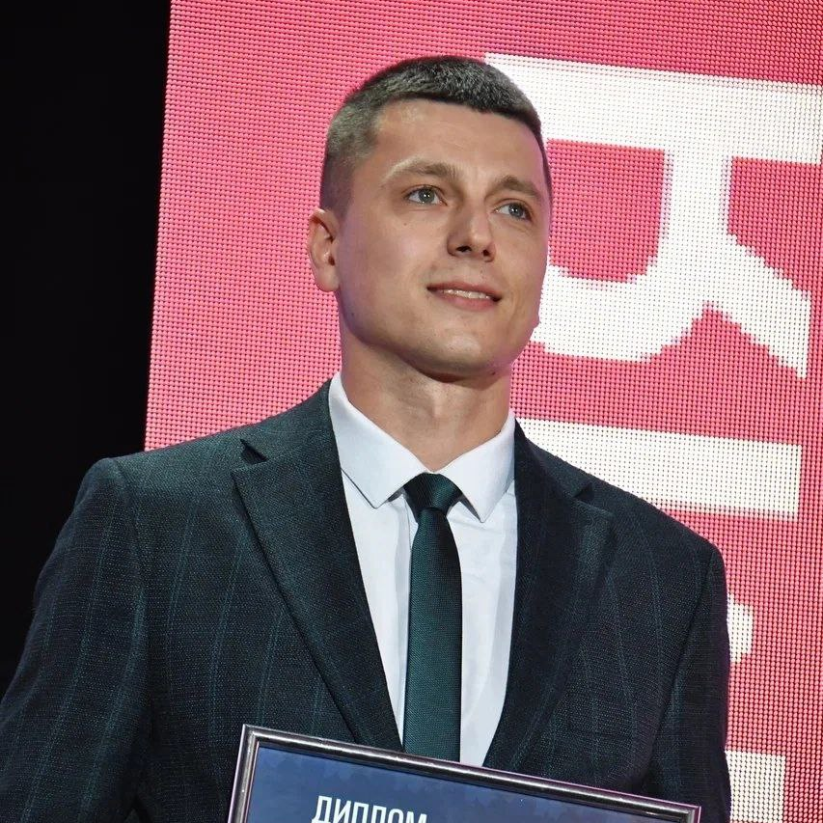
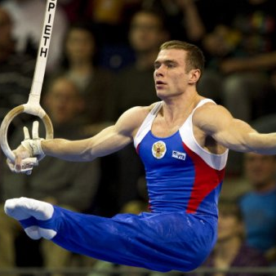
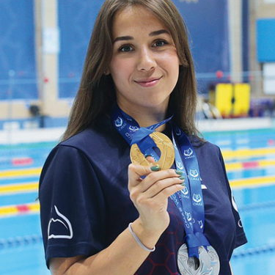
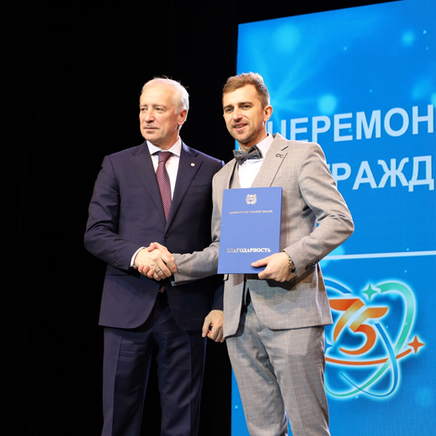
Выпускники
Столярова Екатерина, Москва чемпионка России, Европы, мира, участница трёх Олимпийских игр
Голоцуцков Антон, Москва двукратный бронзовый призёр летних Олимпийских игр–2008 в Пекине, участник двух Олимпийских игр
Бер Анна, Томск чемпионка России, Европы, мира, Европейских и Всемирных игр
Базюк Кирилл, Томск лауреат Всероссийского конкурса «Учитель года России–2023», победитель в специальной номинации, учрежденной гимназией им. Е.М. Примакова в рамках конкурса
Плужников Константин, Москва чемпион России и Европы, двукратный обладатель Кубка мира, участник Олимпийских игр
Паршина Алена, Москва чемпионка России, Европы, мира
Козубец Виктор, Томск победитель регионального этапа «Учитель года–2023»
Факультет физической культуры
Май 2025 г.

Slide 15
Вызовы
Вызовы | Решения
Цифровая трансформация | Дальнейшее совершенствование электронных образовательных ресурсов цифрового профиля студентов и преподавателей программ непрерывного обучения
Международное сотрудничество | развитие партнерских связей с Азиатско-Тихоокеанским регионом усиление работы над соответствующими компетенциями студентов и сотрудников (профессиональный иностранный язык, межкультурные коммуникации)
Мобильность | активация участия студентов в конкурсах и олимпиадах по физической культуре и спорту стажировки преподавателей
Факультет физической культуры
Май 2025 г.
15

Slide 16
Спасибо за внимание!
Национальный исследовательский
Томский государственный университет
634050 г. Томск, пр. Ленина, 36, Дом спорта ТГУ
E-mail: ffk@mail.tsu.ru
Телефон/факс: +7 (3822) 529 725
www.tsu.ru

